Slide 1
သင္ခန္းစာ - ၇
အန္ အန္ ့ အန္း
--န္ --န္ ့ --န္း
အမ္ အမ့္ အမ္း
--မ္ --မ့္ --မ္း
အံ အံ့
--ံ --ံ့

Slide 2
တူသံ ပန္းကန္ ေရနံ ထန္းသီး သန္သန္မာမာ ဆူညံ ဝါးထရံ ေဆးတံ ခရမ္းသီး အံ့ၾသ

Slide 3
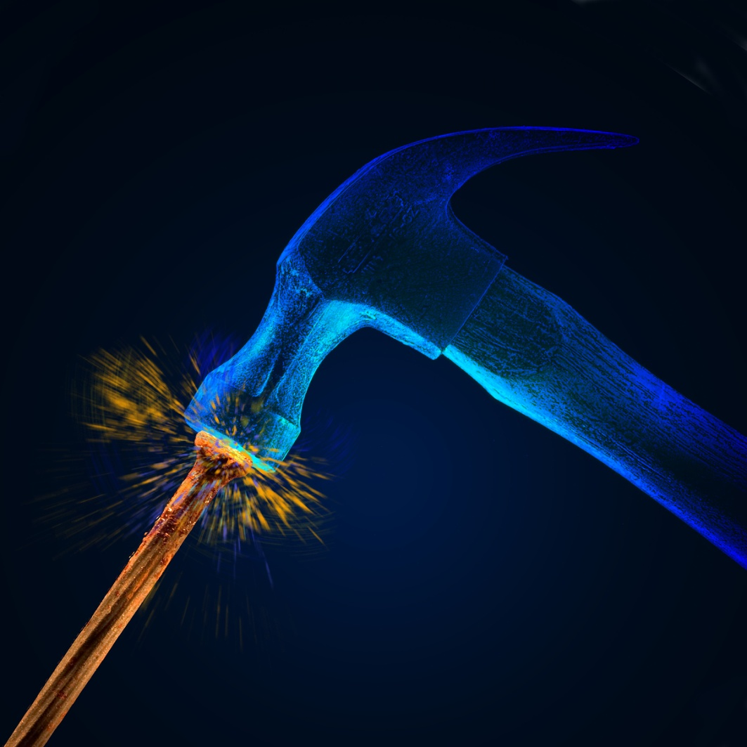
တူ သံ = noise coming out from hammer while hitting nails

Slide 4
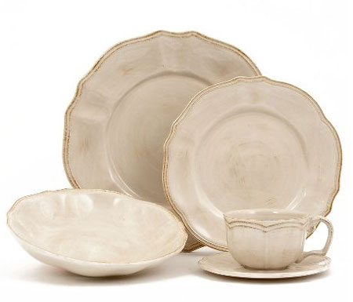
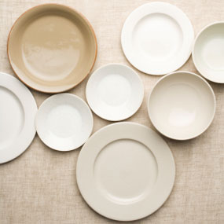
ပန္း ကန္ = dish

Slide 5
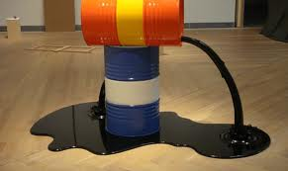
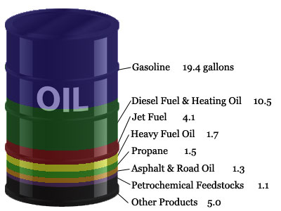
ေရ နံ = petroleum; crude oil

Slide 6
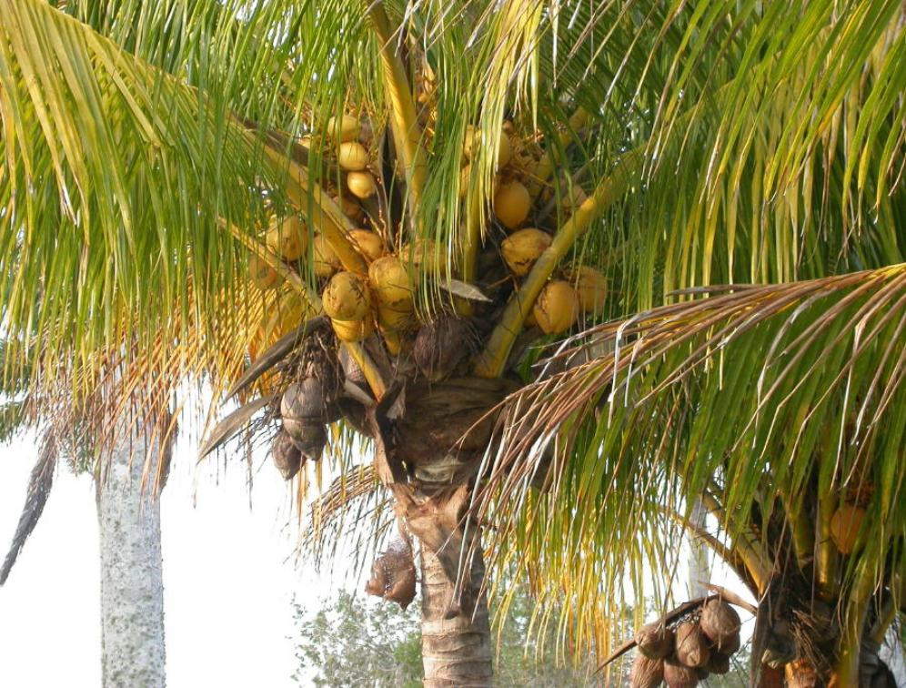
ထန္း သီး = palm tree fruits

Slide 7


သန္သန္မာမာ = strong and sturdy

Slide 8
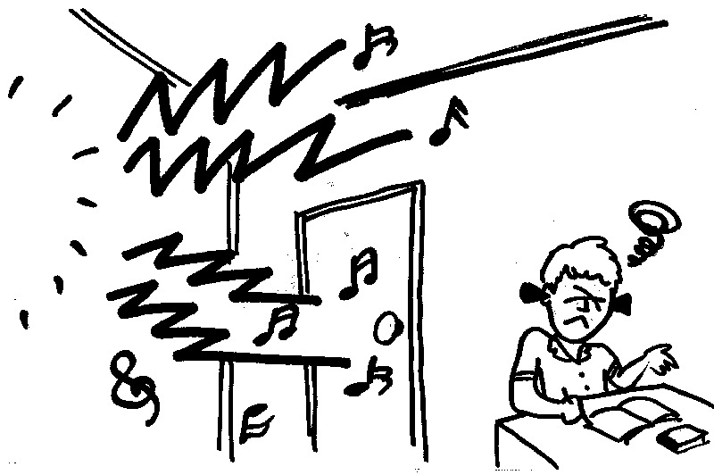
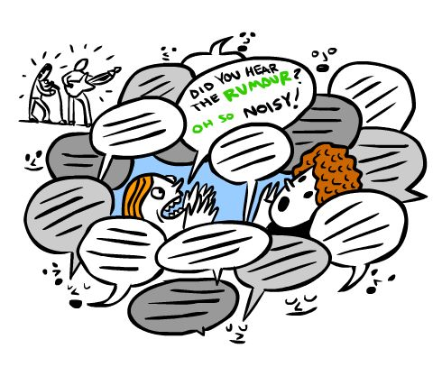
ဆူညံ = noisy

Slide 9
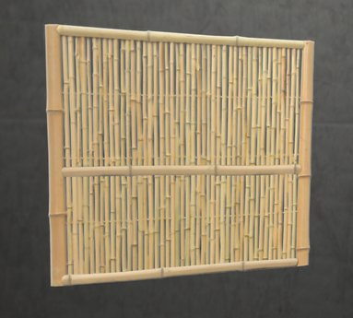
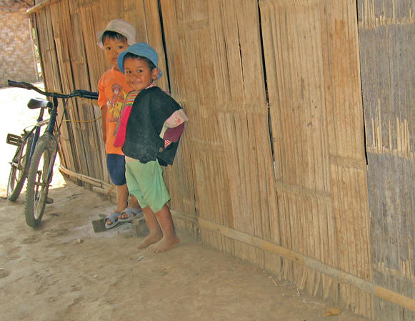
ဝါး ထ ရံ = bamboo wall or divider

Slide 10

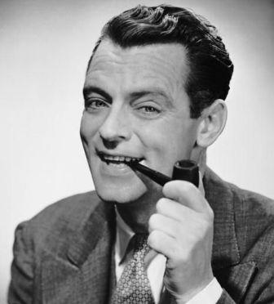
ေဆးတံ = tobacco smoking pipe

Slide 11
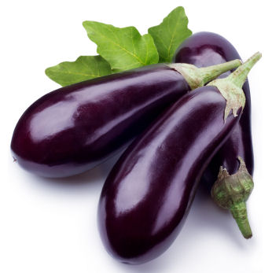
ခရမ္းသီး = eggplant

Slide 12


အံံ့ၾသ = surprise/ astonishment

